Slide 1
Szüts Etele
Kulturális örökségünk digitalizálásának problémái

Slide 2
Könyvtártudományi Doktori Program
Intézmény:
Eötvös Loránd Tudományegyetem Bölcsészettudományi Kar Irodalomtudományi Doktori Iskola Könyvtártudományi Doktori Program
Programvezető:
dr. habil. Kiszl Péter
Témavezető:
dr. Fodor János
Témakiírás:
Kulturális örökségünk digitalizálásának problémái, kritikai elemzése,
mellékhatásainak kutatása

Slide 3
Könyvtártudományi Doktori Program
A kutatási téma leírása:
Kulturális örökségünk digitális megőrzése évtizedek óta ismert, fontos feladat. Az eredmények, módszerek, stratégiák és kitűzött célok mellett kötelességünk a problémákat is tudományos igénnyel vizsgálni, elemezni, a tanulságokat rendszerezni.
A módszertani következetlenségek, párhuzamosságok, inkompatibilitások és a megszűnő, újrainduló projektek hatása a következő nemzedékek műveltségére, olvasási és kutatási szokásaira is vetíthető.

Slide 4
Személyes motiváltság
Első munkahelyem, a pécsi Csorba Győző Könyvtár Helyismereti Osztályán eltöltött három év alatt számos olyan unikális tartalmú, helytörténeti témájú, papíralapú dokumentumot, film- vagy hangfelvétel-részletet ismerhettem meg, amelyek alapvetően meghatározták, hogy a könyvtárosi pálya kulturálisörökség-megőrző és -közreadó területén képzeljem el a jövőm.
Jelentősen építek személyes tapasztalataimra is, amelyeket 2014–2016. között a Magyar Nemzeti Digitális Archívum és Filmintézet (MaNDA) közalkalmazottjaként, majd 2017-től a Forum Hungaricum Nonprofit Kft. Digitálisarchívum- fejlesztési Osztály vezetőjeként szereztem.

Slide 5
Kutatás időintervalluma
A kutatás a Neumann-ház (1997) létrejöttétől a napjainkban formálódó új közgyűjteményi online kereső rendszer, a Nemzeti Adattár Projekt (NAP) (2020) létrejöttéig fogja vizsgálni az eredményeket, a módszereket és a stratégiákat.
A megfogalmazott, kitűzött célokat vetem össze a megvalósult eredményekkel, valamint a felmerülő problémákat tudományos igénnyel tanulmányozom, rendszerezem a tanulságokat.

Slide 6
Az értekezés módszere
Az értekezésemben elsősorban
a magyar nyelvű,
szakirodalmakra
másodsorban pedig az idegennyelvű
támaszkodom.
Ezenfelül felhasználom a digitalizálás és a digitális megőrzés témájában készített nemzetközi és hazai stratégiákat, kutatási jelentéseket és beszámolókat.

Slide 7
Az értekezés hipotézisei
Kutatásommal bizonyítani szándékozom, hogy a kulturális örökségünk digitális megőrzése területén korábban hiányoztak a közművelődési és a közgyűjteményi intézmények pontos szerep- és feladatmeghatározásai, amelyek nélkülözhetetlenek a kulturális örökségünk digitális példányainak megőrzéséhez. Kulturális örökségünk koordinált digitalizálása érdekében szükséges a legmodernebb infrastruktúra, technológia, illetve az ahhoz tartozó digitalizálási, archiválási és tartalomszolgáltatási módszertan, valamint a közművelődési és közgyűjteményi intézmények pontos feladatmeghatározása.
Vizsgálom, hogy tapasztalható-e javulás az ezeket a feladatokat – a központilag kidolgozott – Közgyűjteményi Digitalizálási Stratégia életbe lépése után.

Slide 8
Az értekezés hipotézisei
A jelentős költségvetésből kiépített digitális archívumok látogatottsága sokszor alulmarad az elvárttól. A dolgozatomban vizsgálom majd, hogyan lehetne növelni a magyar közművelődési és közgyűjteményi intézmények digitalizált kulturális örökségeit bemutató adatbázisok felhasználóinak számát. Véleményem szerint a hagyományosan elsődleges feladatnak tartott állományvédelmi digitalizálást ki kell egészíteni a felhasználói szempontokat figyelembe vevő, közzétételi célú digitalizálással, amely elősegíti az egész magyar kulturális örökség dinamizálását.
Továbbá a kritikus tömeg eléréséhez aktív online marketingtevékenység szükséges az interneten leggyakrabban használt keresőmotorok és a közösségi média segítségével.

Slide 9
Az értekezés hipotézisei
Értekezésemben választ keresék arra, hogy a különböző kulturális területek digitalizált értékeit célszerű-e tematikusan összekapcsolni, hogy a jelenleg széttagolt és különböző felbontású digitális tartalmak, egymást kiegészítve és erősítve, könnyen megtalálhatóak legyenek.
Ezzel inspirálhatóak-e a kultúra iránt érdeklődő legfontosabb
célcsoportok?
Tudjuk-e stimulálni
a
közgyűjtemények
használatát a
és
köznevelésben, a kutatásban,
élményszerű eltöltése érdekében?
a szabadidő
hasznos

Slide 10
Az értekezés
Kutatásomban nemzetközi
példákkal
hasonlítom össze a
kulturális javak digitalizálása érdekében létrehozott hazai stratégiáinkat. A Bizottsági Ajánlások Alkalmazásáról 2011/711/EU 2013–2015 szóló jelentés alapján elmondható, hogy nincs egységes Európai Uniós megoldás a digitalizálás koordinálására, a tagállamok különböző elveken tervezik és végzik a digitalizálást.
Például Németországban és Hollandiában intézményi együttműködések alapján digitalizálnak, míg a cseh közgyűjtemények központi nyilvántartó rendszert használnak, amelyet a Nemzeti Kulturális Örökség Intézet koordinál.
10

Slide 11
Digitalizálás céljából létrehozott hazai intézmények
ARCANUM Adatbázis Korlátolt Felelősségű Társaság. (1989–)
Neumann János Digitális Könyvtár és Multimédia Központ (1997–2010?)
  Nemzeti Digitális Adattár (NDA) (2003–2013)
  Nemzeti Audiovizuális Archívum (NAVA) (2006–)
Magyar Nemzeti Digitális Archívum és Filmintézet (2011–
2016)
  MaNDA DB aggregációs adatbázis (2013–)
Forum Hungaricum Nonprofit Korlátolt Felelősségű Társaság
(2017–)

Slide 12
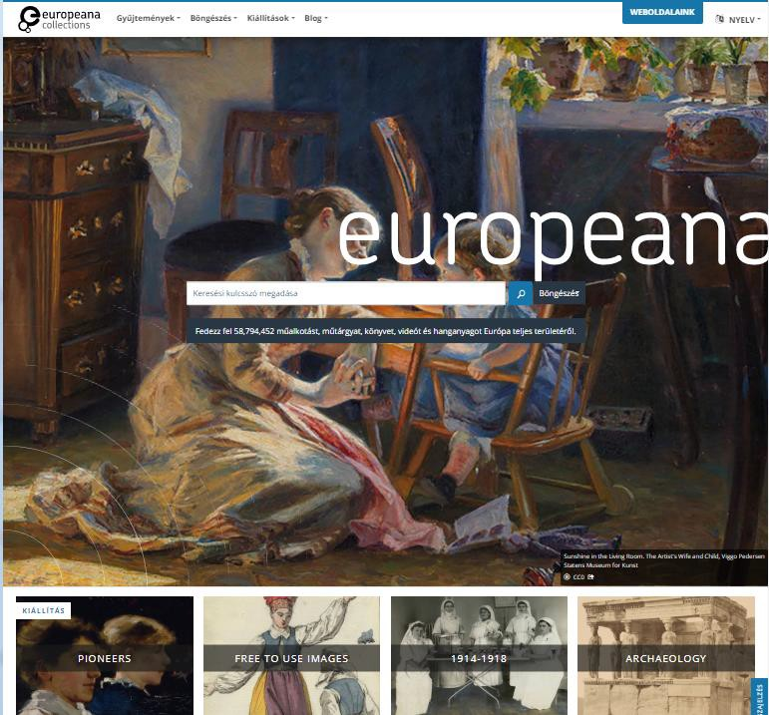
Páneurópai kezdeményezés: Europeana
2008-ban indult
• 2019
  31 akkreditált aggregátor
  közel 4.000 CHI
  majdnem 60 millió CHO
  2 akkreditált magyar aggregátor
  918.218 magyarországi CHO

Slide 13
Digitalizálás céljából létrehozott projektek
MINERVA & MINERVAPlus projekt (2004–2005)
MICHAEL & MICHAEL Plus (2005–2009)
NUMERIC projekt (2007–2009)
DC-Net projekt (2009–2012)
ENUMERATE projekt (2011–2014)

Slide 14
Digitalizálás céljából létrehozott programok, stratégiák
Magyar Információs Társadalom Stratégia (2003)
Digitális Megújulás Cselekvési Terv (2010–2014)
Kulturális Közfoglalkoztatási Program (2011–)
Nemzeti Infokommunikációs Stratégia (2014–2020)
Közgyűjteményi Digitalizálási Stratégia (2017–2025)
  Nemzeti Adattár Projekt (NAP) (2020–)
  Magyar Internet Archívum (MIA) (2018–) DEMO

Slide 15
Közgyűjteményi Digitalizálási Stratégia (KDS)
céljai 1.
A
közgyűjtemények a kulturális örökség őrzőiből, a
kulturális örökség első számú, autentikus, forrás
értékű
megosztóivá váljanak.
A digitalizálás legyen
eszköz ahhoz, hogy az emberek
könnyebben
juthassanak hozzá olyan tudáshoz, amely
egyéni élethelyzetüket javítja.
Javuljon
a digitális
kulturális tartalmakat használók
hogy bármikor információhoz
életminősége: célunk,
juthassanak, hozzáférhessenek a digitálisan
elérhető
kulturális tartalmakhoz, ezáltal tudásuk bővüljön.

Slide 16
Közgyűjteményi Digitalizálási Stratégia (KDS)
céljai 2.
Javuljon
a felhasználói komfortérzet: célunk a felhasználó
számára releváns és könnyen elérhető tartalom szolgáltatása.
Érzékelhetővé
váljon az oktatás és a közgyűjteményi
tartalomszolgáltatás egymásra utaltsága.
Javuljon az állampolgárok digitális kompetenciáinak minősége, ezáltal növelhető az online oktatásban, felnőttképzésben résztvevő lakosság aránya. A digitális világban való jártasság versenyképesebb munkaerőt, igényesebb fogyasztót jelent, melynek érdekében készségfejlesztéssel, képzéssel és motivációs eszközökkel készítjük fel Magyarország állampolgárait az új lehetőségek használatára.

Slide 17
A stratégia megvalósításának első
szakaszában 2020-ig
A közgyűjtemények digitalizált állományának aránya,
a teljes
digitalizálandó állományhoz képest, megközelíti az 50%-ot,
nagyságrendekkel
nő a közgyűjtemények tartalomszolgáltatását
igénybevevő felhasználók száma, a meglévő, illetve a létrejövő digitális tartalmak egy közös kereső felületen (NAP) elérhetőek legyenek,
a Digitális Oktatási Stratégia célrendszeréhez igazodva 40%-kal emelkedik a közgyűjteményi tartalmakra épülő felhasználható digitális tananyagok száma. a közgyűjtemények egyre nagyobb számú állampolgár digitális kompetenciaképzéséhez járulnak hozzá,
a közgyűjteményi tartalmak többletinformációval segítik az otthoni munkavégzést, a színvonalas rekreációt, a hazai és határon túli turisztikai desztinációk megismerését.

Slide 18
A megvalósítás második szakaszában
2025-ig
Az audiovizuális archívumok tartalomszolgáltatása teljes
körűvé válik,
WEB-aratás szolgáltatás működik Kárpát-medencei
hatókörrel,
a közgyűjtemények digitalizált állománya eléri a szakági aggregátorok által meghatározott elérni kívánt szintet.

Slide 19





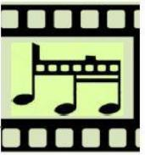

KDS szolgáltatási modellje
Nemzeti Adattár Projekt (NAP)
ágazati aggregátorok
könyvtárak
levéltárak
múzeumok
audiovizuális archívumok
egyéb intézmények

Slide 20
Elvárások a Nemzeti Adattár Projekttől
(NAP)
Integrált keresőrendszer, csak a közgyűjtemények
tartalmaiban keres
Találatok visszamutatnak a tartalomgazda oldalára
Elszigetelten működő intézményi rendszerekben lévő
digitális tartalmak széles körű hozzáférése
Magasabb szintű társadalmi hasznosulás valósulna meg, mint amire jelenleg az elszigetelten működő intézményi szolgáltatásoknak lehetőségük van.
20

Slide 21
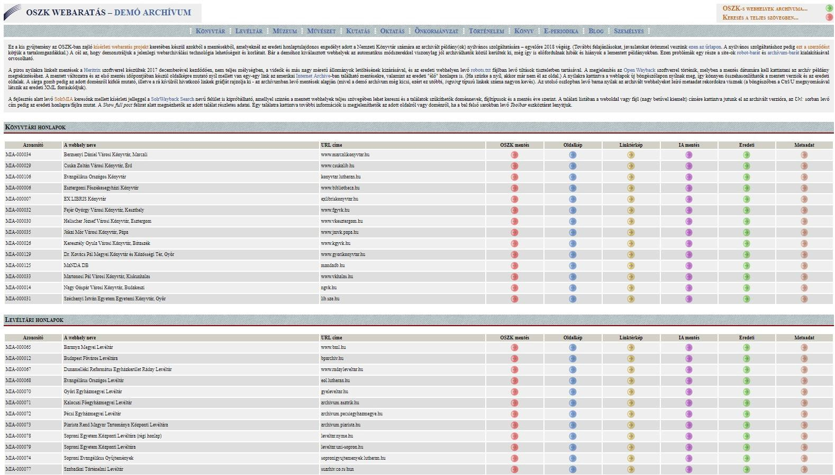
Magyar Internet Archívum (MIA)
21

Slide 22
Köszönöm a figyelmet!
Szüts Etele

